Slide 1
Open-Source Online Library

Slide 2
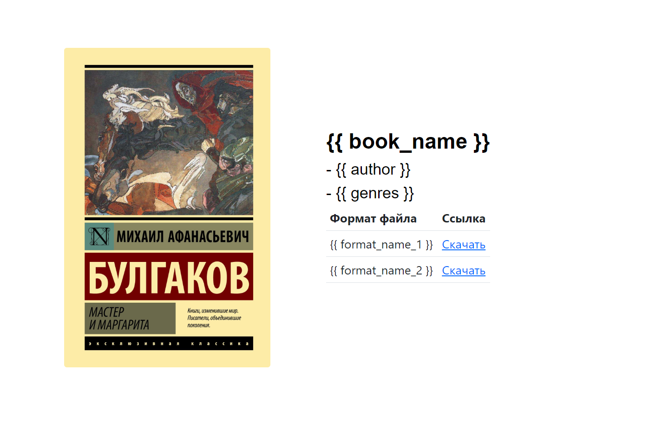
Описание проекта
Основная идея проекта – создание открытой и удобной для пользователей любого возраста онлайн-библиотеки.

Slide 3









Структура проекта
Админ-панель
(dashboard.*.ru)
Защита админки
Работа с базой
Пользователи сети
“Интернет”
База с книгами
(books.db)
Сайт библиотеки
(*.ru)
Получение данных из базы
API запросы

Slide 4
Backend + API
Во время работы мне удалось реализовать API составляющую программы. Через неё происходит считывание данных, работа с базой книг и анализ всего того, что происходит на стороне сервера.
API имеет возможность:
Получения одной книги ил всех книг
Фильтрация книг по жанрам или названию
Добавление новых книг

Slide 5
Open-Source Online Library

